Slide 1
软件工程 第4讲 需求分析 4.1 需求分析的任务 4.2 用例分析(第1部分：UML顺序图)
Notes:
第3章 需求分析 3.2 用例分析(第2部分：如何基于 用例描述创建顺序图)

Slide 2
何谓需求分析
对需求获取的结果进一步加工处理
深入、完整地理解软件需求
不断改进软件需求的质量
真实性、一致性、精确性、简洁性、完全性、可行性、可验证性
用例模型
(用例图+每个用例的文字描述)

Slide 3
需求分析的任务…
分析模型比用例模型更加可视化、更加直观清晰
用图形化的分析模型代替用例模型中的文字描述
通过需求建模过程，进一步理解需求的用例模型。
理解需求、改善需求质量。
需求分析的成果---需求分析模型（软件设计的基础）

Slide 4
为什么必须分析软件需求？
需求分析是用例模型与设计模型之间的桥梁
分析模型比用例模型更适合软件设计
更易于被不熟悉业务的软件设计人员理解

Slide 5
如何展开需求分析？
基于业务场景进行需求分析（用例分析）
基于业务流程进行需求分析
业务实体分析，……
常用、好用的方法
与“需求获取”衔接（用例→场景）
对需求获取得到的“用例描述”再进一步分析、理解、精化
各个工作环节之间的连接
业务流程中的每一个业务对象
目的：与需求获取衔接
需求获取的结果：用例
用例：业务场景的表述
基于业务场景，对用例描述进一步分析、理解、精化。

Slide 6
什么是用例分析？
研究业务场景，分析用例的文字描述
基于自然语言的文字描述比较抽象、复杂。
很多“重要的语义信息”隐藏在字里行间，不直观、不便于理解。
将文字描述转化为更精确的分析模型
是否可以用图形，表示用例的交互动作序列。
如何将用例的文字描述转化为图形表示。

Slide 7
如何展开用例分析？
1.
用例中，交互动作序列的图形化表示
2.
如何将用例表示为图形
需求获取时，用自然语言描述交互动作序列。
用户也是这种自然语言表达
不适合软件设计、编码实现
需要转换成更精确、更直观的“图形表示方法”
如何将用例的文字描述转化为图形

Slide 8
用例中，交互动作序列的图形化表示
用例中，描述的每一项系统动作，均对应一项“功能”。
面向对象方法学中，功能一般通过若干对象协作完成。
对象之间通过消息传递进行协作。
用例图中，用例之间的关系（包含、扩展）
用例中的一个个动作（通过一个序列，串在一起）
需要一种图形来表示“多个对象通过消息传递”协同完成某些功能---UML顺序图（时序图）
用图形描述多个对象之间怎样发消息、消息如何传递。
用对象之间的消息传递，描述交互动作序列。

Slide 9
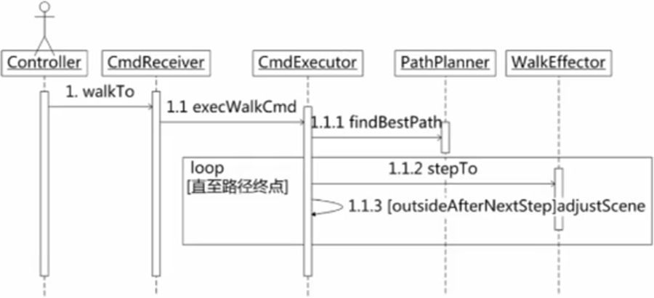
UML顺序图示例（1）
对象
对象
对象
对象
对象
属于“类”的某个抽象的“对象”

Slide 10
顺序图中，对象的表示形式
形式1：CmdReceiver （类的典型对象，大写字母开头）
最常用，但不能区分同一顺序图中同一个类的不同对象。
形式2： cmdReceiver : CmdReceiver（对象名及其类名）
可以区分同一顺序图中同一个类的不同对象
通过类的名称应能理解其含义
cmdReceiver1：CmdReceiver
cmdReceiver2：CmdReceiver
┇

Slide 11
UML顺序图示例（2）
主动执行者类(actor)的一个对象
可能在某时刻是“主动的”，而在另一个时刻又是“被动的”。
(某个执行者发命令触发用例执行，但在用例执行过程中又要接收信息)

Slide 12
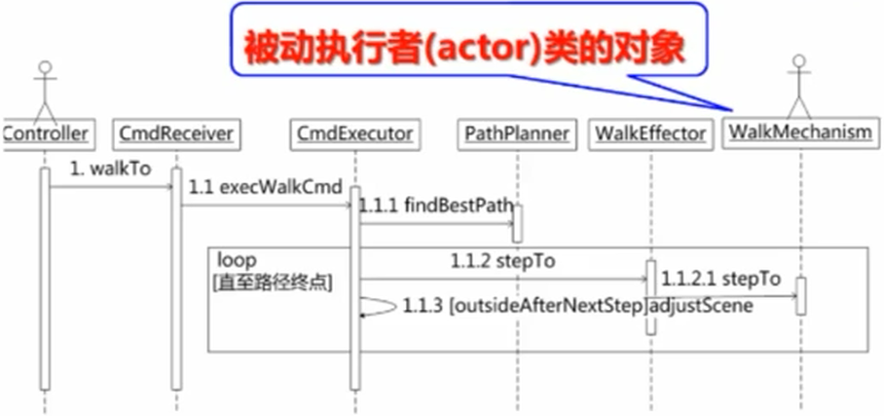
UML顺序图示例（3）
如果MCS只是纯粹的仿真，并不实际向“行动机构”发送指令，则“WalkMechanism类”和“消息1.1.2.1”不存在。

Slide 13
UML顺序图示例（4）
对象的活跃期(生命周期)
执行(活跃)、等待(不活跃)
长短(抽象表示)
对象的生命线
隐含的时间轴
消息传递有先后顺序

Slide 14
UML顺序图示例（5）
有向边(关键元素)、对象之间的消息传递，边上注有“消息名”。
消息逐渐往下，表示消息传递的先后。
序号(消息在时间轴上的先后、第几条\定位)
清晰(发送者、接收者)

Slide 15
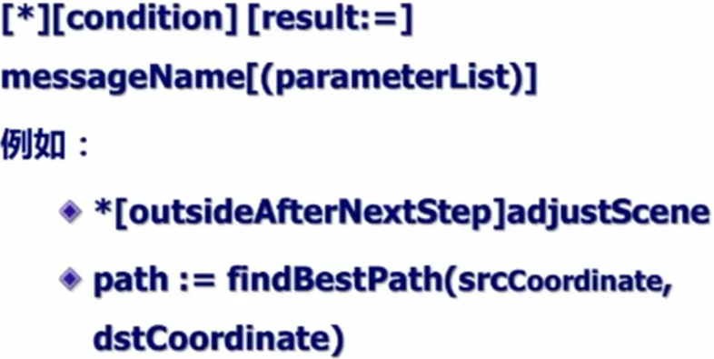
顺序图中消息的语法
任意多次
条件
消息处理结果
消息的参数表
消息名

Slide 16
UML顺序图示例（6）
自消息(对象自己发给自己的消息)

Slide 17
UML顺序图示例（7）
第1条消息
消息传递的时间序(时间先后)
响应“消息1”
执行的第1个子动作
响应“消息1.1”
执行的第1个子动作

Slide 18
UML顺序图示例（8）
循环体
顺序图的结构化机制之一（loop，ref，par，alt）
ref：引用(reference)
par：并行(parallel)
alt：选择(alternative)
IF-THEN-ELSE
结构化：嵌套子图

Slide 19
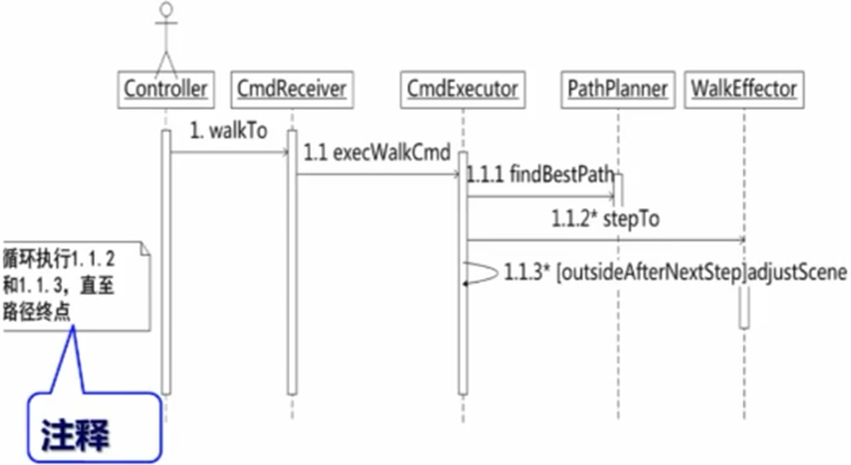
UML顺序图示例（9）
“*”循环
写在左边
与解释的消息“对齐”

Slide 20
小结：如何展开用例分析？
1.
用例的图形化表示——UML顺序图
2.
如何将用例表示为顺序图？
用例的文字描述→顺序图

Slide 21
用例表示为顺序图的基本思路
用“边界类”对象，负责接收来自主动执行者
(active actors)的消息
边界类对象向用例任务的主要承担者“控制类”
对象发送命令
控制类对象独立完成命令要求的功能，或者
分派子功能给其它对象
控制类对象综合处理，将最终结果发给负责
与被动执行者交互的边界类对象
经验模式

Slide 22
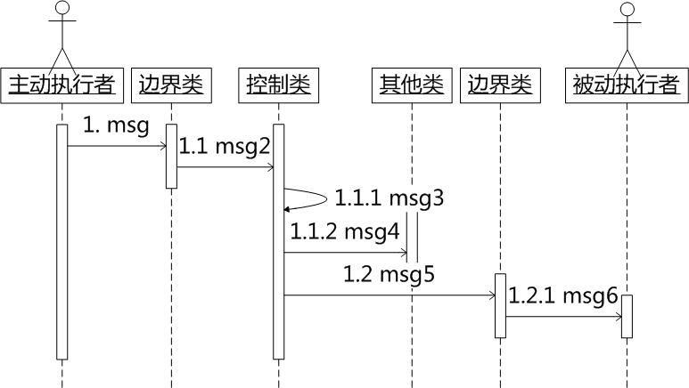
上述思路的顺序图表示
为什么引入(区分)边界类和控制类？
门外
门里

Slide 23
为什么引入边界类和控制类？
面向对象方法学的基本思想
通过分属不同类的多个对象之间的协作，完成某项复杂任务
反对：设置一个庞大的万能对象，独立承担复杂任务。
每个类负责特定职责
边界类：负责与执行者交互，……
控制类：负责任务分派、协调、结果综合 ……

Slide 24
边界类的职责
界面控制：
输入数据的格式或内容转换
输出结果的呈现
软件运行过程中界面的变化与切换
外部接口：
目标系统与外部系统(或外部设备)之间的信息交换、互操作

Slide 25
边界类的职责(续)
环境隔离：
将目标系统与环境软件进行交互的功能、特性，封装于边界类，使目标系统的其余部分，尽可能独立于环境软件。
环境软件：操作系统、数据库管理系统、应用服务器中间件
为什么隔离？
提高目标系统的可修改性、可移植性

Slide 26
控制类的职责
作为用例任务的责任承担者，负责协调、控制其它类的对象共同完成用例规定的功能或行为。
任务分解
子任务分派
协调(如将已完成子任务的处理结果，作为剩余子任务的参数发给这些子任务的承担者）及综合（基于各子任务的处理结果生成最终结果）。
进一步的问题：
控制类的对象如何完成任务？

Slide 27
控制类如何完成任务？
如果任务非常简单：
控制类对象独立完成
如果任务比较复杂：
可寻求辅助类、实体类，甚至其它控制类对象的帮助。
分派任务给它们，综合它们的处理结果，形成最终结果。
辅助类：辅助控制类完成子任务的类
实体类：负责保存目标系统中具有持久意义的信息项，并向
其它类提供信息访问的操作。
寻求帮助：发消息

Slide 28
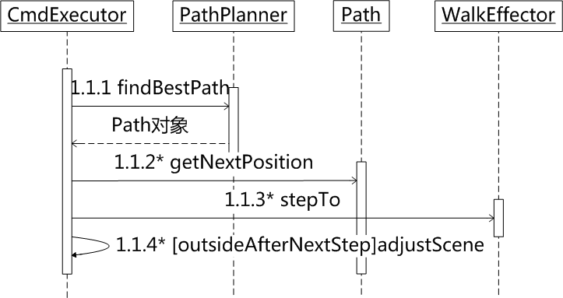
什么是辅助类？
辅助控制类完成子任务的类。(如：“PathPlanner”)
控制类的对象
辅助类的对象

Slide 29
什么是实体类？
负责保存目标系统中具有持久意义的信息项，并向其它类提供信息访问的操作。(如“Path”)
返回消息，是1.1.1的返回结果
（如不强调，可省略）
从用例描述到构造顺序图→类的职责划分

Slide 30
实体类的特征
内敛(封装、信息隐藏)：
仅向目标系统的其它部分提供读、写信息项内容的操作接口
一般不涉及（复杂的）业务逻辑处理
只要与数据相关，数据的保管，都用一个专门的实体类负责。
(数据长时间有用)
会与文件系统打交道
边界类、控制类
从用例描述到构造顺序图→类的职责划分

Slide 31
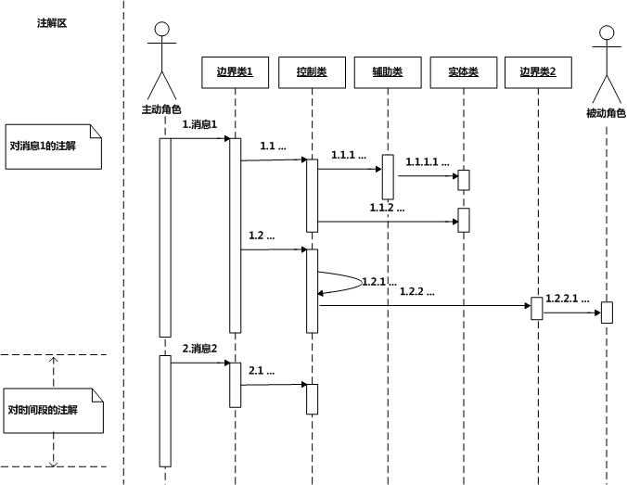
小结：表示用例的顺序图的样板

Slide 32
如何展开用例分析？
标识分析类（边界类、控制类、实体类、辅助类）
基于样板 构造用例的顺序图表示
……
用例分析的规律/步骤

Slide 33
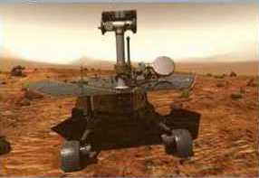
再回到月球车控制仿真问题(MCS)

Slide 34
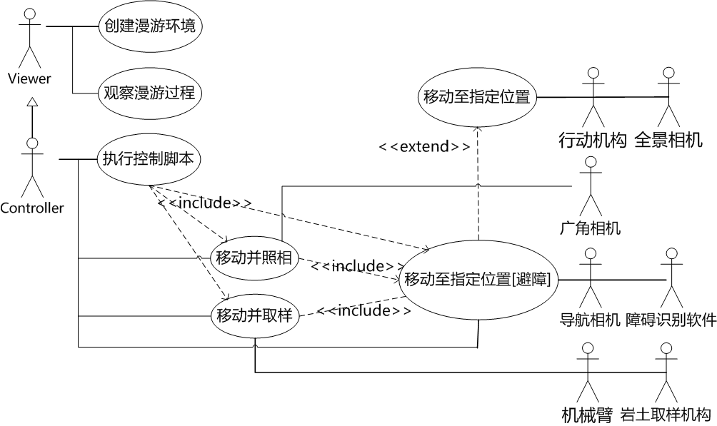
MCS的用例图
基本用例(交互动作序列)
用例模型→构造顺序图的出发点(依据)
顺序图→需求分析模型

Slide 35
用例“移动至指定位置”的 基本交互动作序列
用户指定目的坐标；系统规划从当前位置到达指定位置的最佳路径。
系统发出移动指令；在移动完成后，系统指示全景相机拍照留存。
2.1 系统判断月球车是否已经移出当前画面，如是，调整画面以保证
月球车始终位于当前画面之内。
2.2 根据规划路径发出下一步移动指令，如此重复直至到达路径终点。
需求分析目的：将用例的文字描述→顺序图

Slide 36
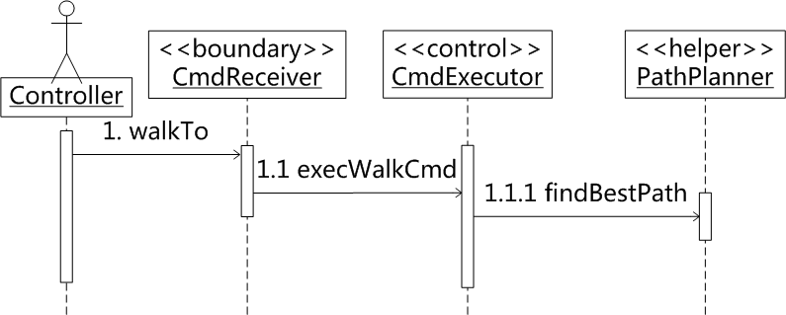
“移动”用例的顺序图表示（第1步）
边界类的对象
控制类的对象
辅助类的对象
为什么设置辅助类“PathPlanner”?
第1步：标识分析类(画出需求分析阶段要使用的类)

Slide 37
用例“移动至指定位置”的 基本交互动作序列 (2)
用户指定目的坐标；系统规划从当前位置到达指定位置的最佳路径。
系统发出移动指令；在移动完成后，系统指示全景相机拍照留存。
2.1 系统判断月球车是否移出当前画面，如是，调整画面，保证月球车
始终位于当前画面之内。
2.2 根据规划路径发出下一步移动指令，如此重复直至到达路径终点。

Slide 38
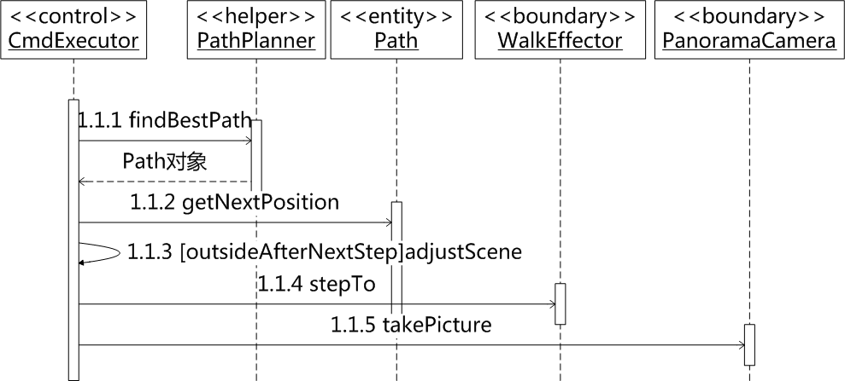
“移动”用例的顺序图表示（第2步）
先调整画面，还是先移动？
分析过程中加深理解
精化需求模型
发现错误/不合适需求描述
Notes:
序列-7

Slide 39
“移动”用例的顺序图表示（第2步）
为简化，未画出WalkEffector与 “行动机构”及PanoramaCamera与“全景相机”之间的消息
Notes:
序列-7

Slide 40
用例“移动至指定位置”的 基本交互动作序列 (3)
用户指定目的坐标；系统规划从当前位置到达指定位置的最佳路径。
统发出移动指令；在移动完成后，系统指示全景相机拍照留存。
2.1 系统判断月球车是否已经移出当前画面，如是，移动画面以保证
月球车始终位于当前画面之内。
2.2 根据规划路径发出下一步移动指令，如此重复直至到达路径终点。

Slide 41
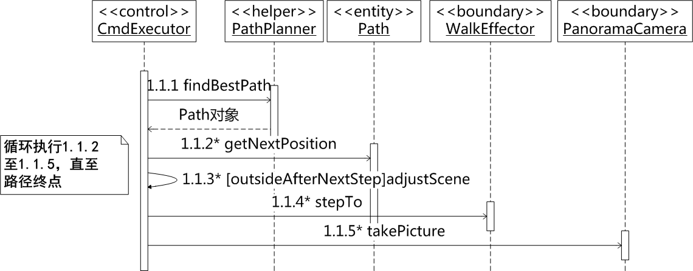
“移动”用例的顺序图表示（第3步）
循环：加*号、矩形框
Notes:
序列-8

Slide 42
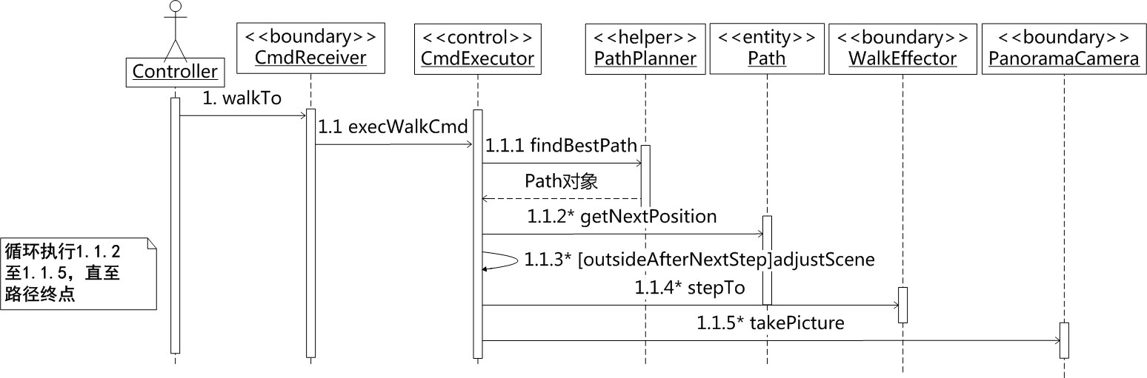
“移动”用例的顺序图表示 (顺序图1)
用例“移动至指定位置”的
分析建模过程
是否结束？
Notes:
序列-9

Slide 43
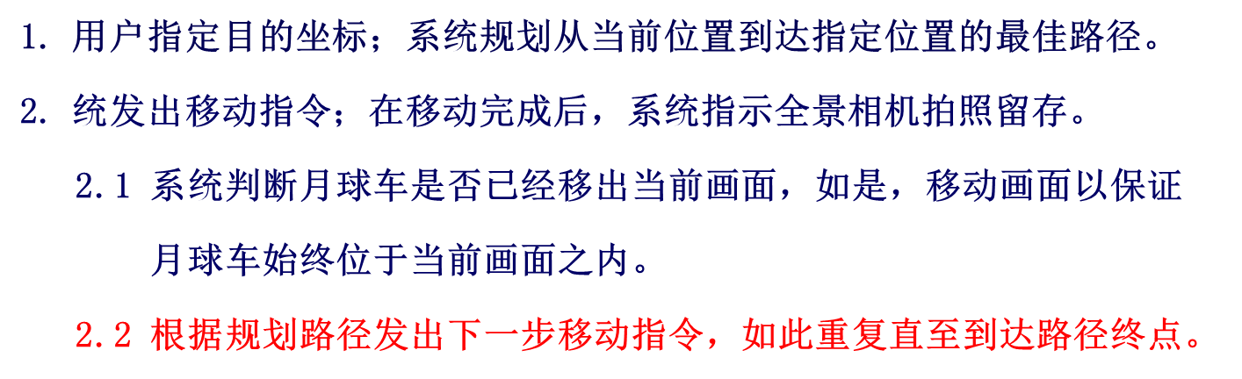
月球车移动过程中允许暂停
正常：基本交互动作序列
异常：扩展交互动作序列
扩展交互动作序列：
2a. 用户发出暂停指令
2a.1 月球车暂停
2a.2 用户提供新的目的地坐标，系统重新规划路径。
待用户发出恢复移动指令后，返回至2。

Slide 44
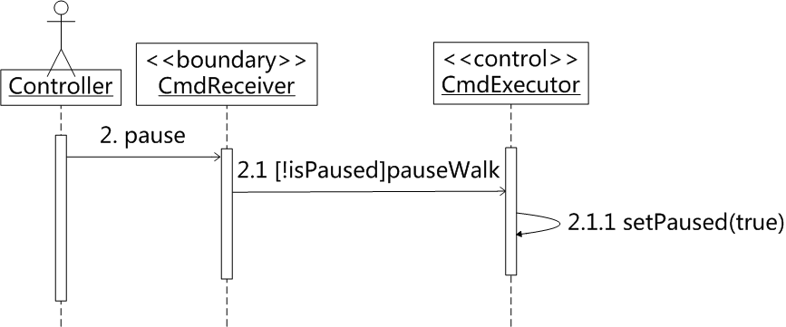
允许暂停的顺序图表示（第1步）
设定“标记”
为什么设置条件变量“isPaused”?

Slide 45
月球车移动过程中允许暂停 (2)
扩展交互动作序列：
2a. 用户发出暂停指令
2a.1 月球车暂停
2a.2 用户提供新的目的地坐标，系统重新规划路径。待用户发出恢复移动指令后，返回至2。

Slide 46
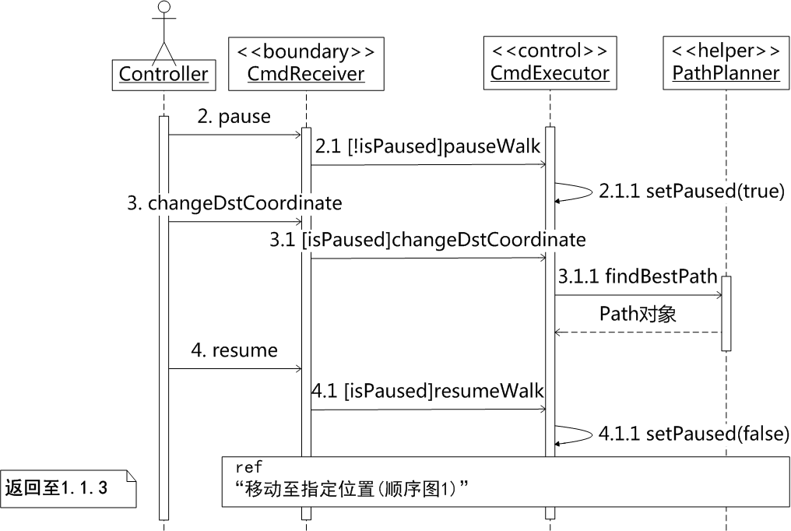
允许暂停的顺序图表示（第2步）
接下来，必须做什么?

Slide 47
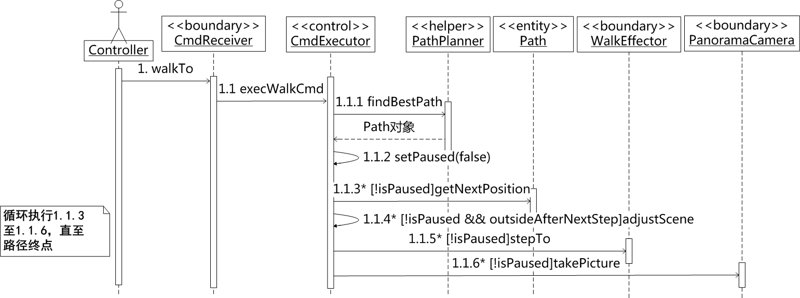
必须相应地修改 “移动至指定位置(顺序图1)”
多个模型(顺序图)对比
确保分析模型的一致性！

Slide 48
MCS的用例图(2)

Slide 49
“移动至指定位置[避障]”用例
用例名：移动至指定位置[避障]
基本交互动作序列：同 移动至指定位置
扩展交互动作序列：
2a. 如果导航相机在近前方1米内发现障碍
2a.1 系统重新规划路径，再执行2

Slide 50
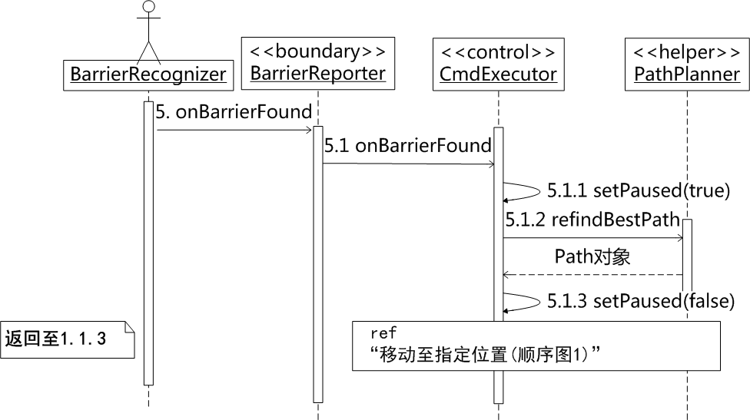
用例“移动至指定位置[避障]”的 顺序图表示
障碍识别软件如何发现障碍?

Slide 51
障碍识别软件如何发现障碍?
月球车在每移动一步后，必须将导航相机拍摄的照片提交给外部执行者BarrierRecognizer ！
需要提供信息
因此，必须再次精化“需求分析模型”
---顺序图1(用例-移动至指定位置)

Slide 52
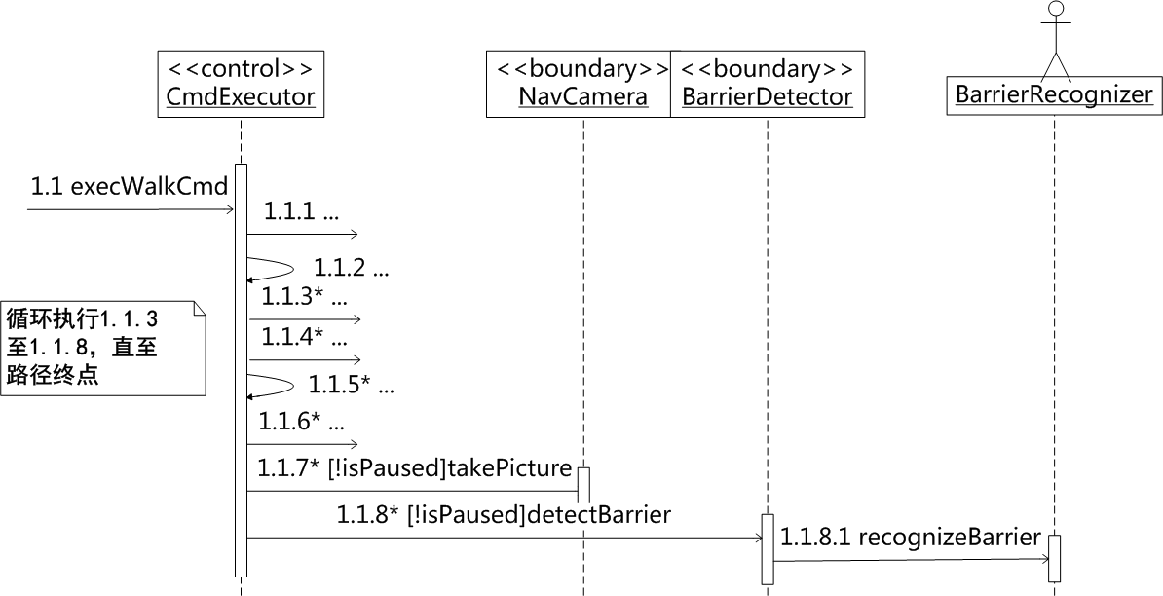
再次精化 “移动至指定位置(顺序图1)”

Slide 53
现在，终于完整构建了 “移动至指定位置、移动至指定位置[避障]” 两个用例的顺序图表示
先画出顺序图1，再逐步叠加顺序图2、顺序图3……
叠加过程中修改完善

Slide 54
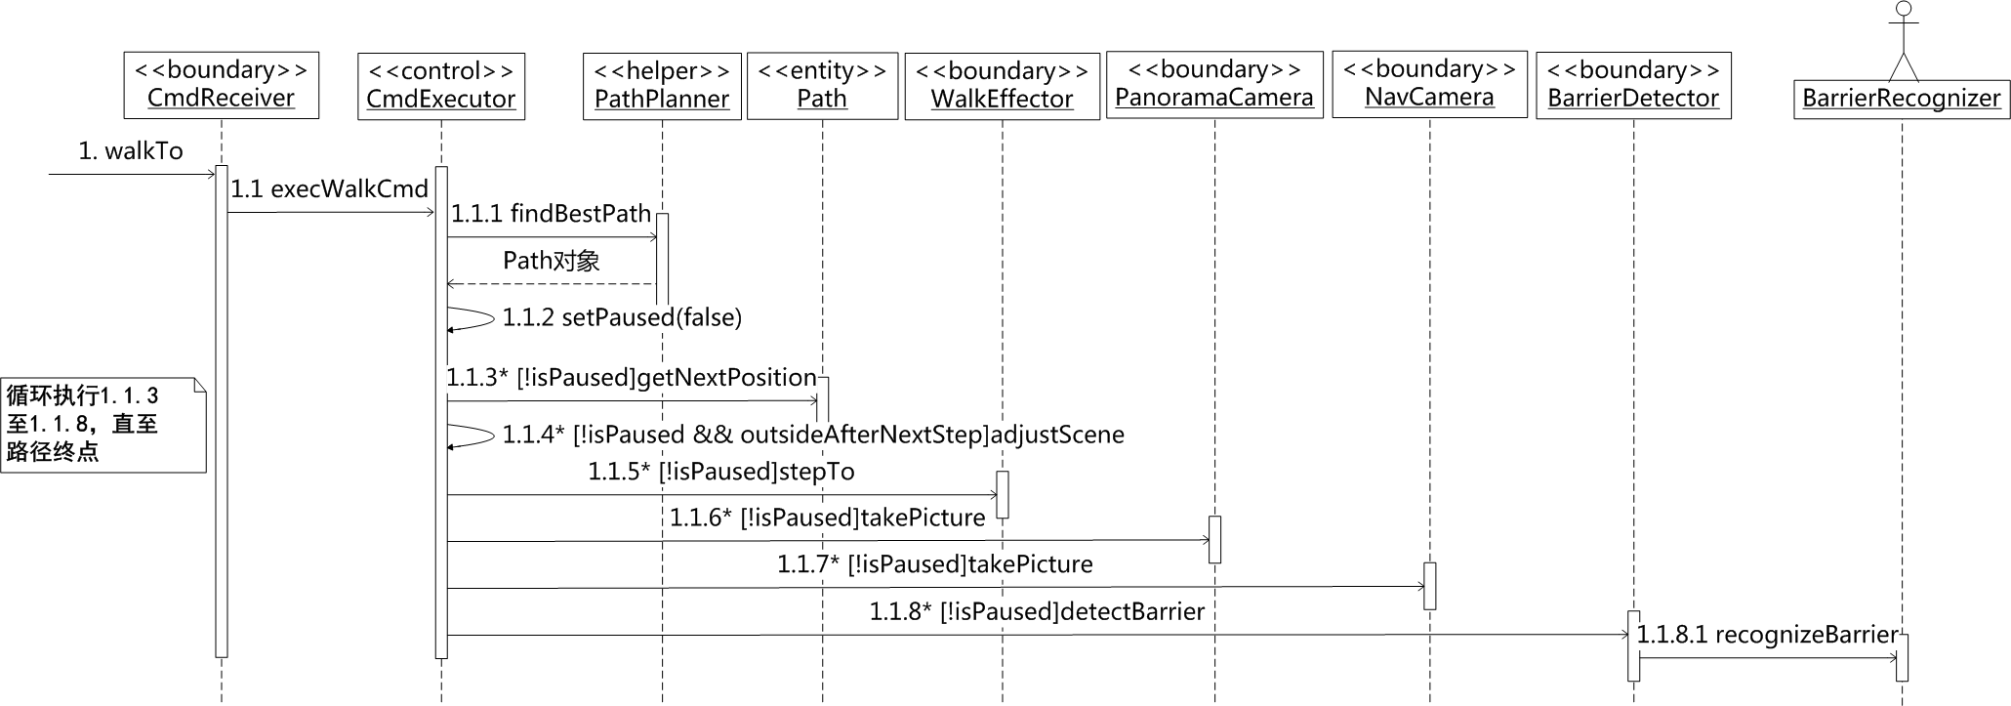
用例“移动至指定位置”的顺序图1（基本动作序列）

Slide 55
用例“移动至指定位置”的顺序图2（支持暂停）
如果允许“Controller”中止月球车的移动过程，如何修改顺序图和用例描述？

Slide 56
“移动至指定位置[避障]”用例的顺序图

Slide 57
案例分析小结 (1)
案例分析诠释了
通过创建分析模型过程，不断加深软件需求的理解，同时更全面理解软件需求。
如“移动至指定位置”用例的基本交互动作，必须考虑“暂停”的影响。

Slide 58
案例分析小结 (2)
案例分析诠释了
通过分析模型中多张相关模型图(顺序图)之间的比对，可挖掘潜在的需求、查漏补缺，提高分析模型图之间的一致性。
如在每移动一步后，必须将导航相机拍摄的照片提交给BarrierRecognizer。

Slide 59
案例分析小结 (3)
案例分析诠释了
分析模型（顺序图）比用例模型中的文字描述更精确，更便于软件设计。

Slide 60
案例分析小结 (4)
离软件设计更近了
⑴、用例描述时，系统是个黑盒子，仅用“系统”这个词，描述其和外部
如何交互(怎么提供处理结果，未涉及系统内部)。
⑵、通过分析建模(顺序图)，更具体描述了内部每个类(边界类、控制类、
辅助类、实体类)之间的交互过程，也就是内部各个类“如何通过消息
传递进行协作”。
⑶、交互过程(类之间的交互动作序列)清晰了，软件设计的框架也隐约有
些轮廓，从程序设计角度也有了些想法。
⑷、离软件设计、实现更进了一步。

Slide 61
总结：如何展开用例分析？
标识分析类（边界类、控制类、实体类、辅助类）
基于样板，构造用例的顺序图表示
……

Slide 62
软件工程 第4讲 需求分析 4.3 用例分析(第2部分：UML类图)
Notes:
第3章 需求分析 3.2 用例分析(第3部分：UML 类图简介)

Slide 63
回顾：如何展开用例分析？
1.
用例的图形化表示——UML顺序图
2.
如何将用例表示为顺序图——标识分析类，构造用例的顺序图表示
3.
……

Slide 64
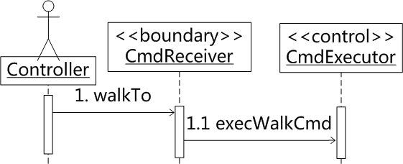
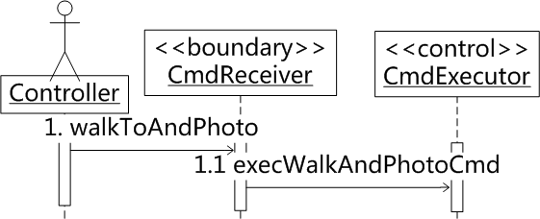
同一分析类分散在不同的顺序图之中
用例---
移动至指定位置
用例---
移动并照相

Slide 65
问题提出
一个顺序图：只满足一项用例需求
全局模型图：理论上满足所有需求
全局观：多视图建模(类图)
能否将分布在各顺序图中的“类及其职责”汇总起来，统一进行研究和分析？
获得可同时满足所有用例需求的全局模型。
基于全局模型，综合分析“类及其职责”设置的合理性,发现不一致性。
提炼、归纳出一些公共的分析类(或职责)，使其可以服务于多项用例需求，进一步简化分析模型。
同一个类的多项职责之间矛盾、冲突
类的复用
能否有一种机制，将各分析类进行综合，避免这些分析类分散在多张不同的顺序图中。

Slide 66
这种全局模型应该如何表示？
首先，必须表示类及其职责。
其次，必须表示类之间的关系。
最后，必须明确两个类的对象之间，如何才能传递消息？
顺序图：分析类、职责
答案：UML类图
可同时满足这3个要求
类的职责(结点)、类之间的关系(边)，边可作为消息的传递通道。
通道需要构建

Slide 67
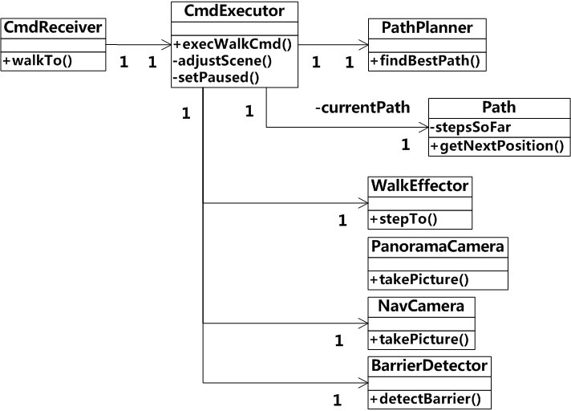
UML类图示例(1)
①
②
③
④
类
类名
属性列表
方法列表
⑤
有向边
类间关系
⑥
1：数量对应关系
+：公有(public)
-：私有(private)
#：受保护(protected)
⑦
⑧
Notes:
静态结构-1

Slide 68
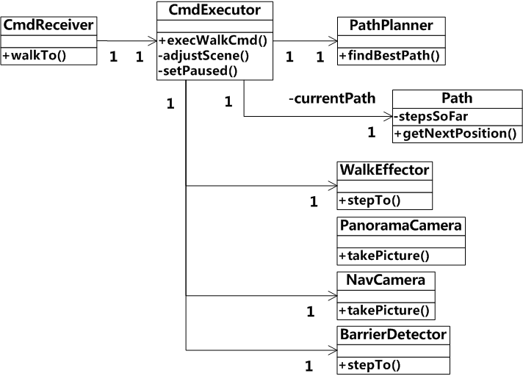
UML类图示例(2)
类的属性
类中所有对象的公共性质
Notes:
静态结构-1

Slide 69
UML类图示例(3)
类的方法
职责\功能\操作
Notes:
静态结构-1

Slide 70
UML类图示例(4)
有向边
类之间的关系
Notes:
静态结构-1

Slide 71
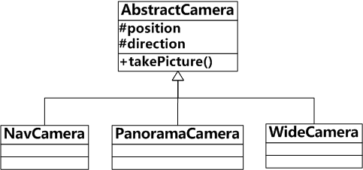
最重要的类间关系：继承、聚合与关联
继承关系：如果类A继承类B，则A继承B中所有非私有的
属性和方法。
子类都能看见父类中非私有的属性和方法

Slide 72
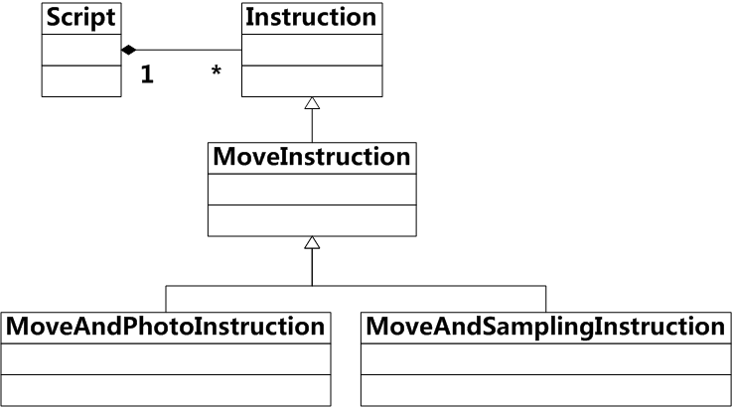
类之间的聚合关系
聚合关系：如果类A 的对象是类B的对象的组成部分，则称B为聚合类，A为部件类。（B整体-A部分）
脚本程序
多条指令

Slide 73
数量对应
聚合关系：1个Script对象对应0到多个(*) Instruction对象
继承关系：数量对应无意义(子类已经是分解的具体对象)
继承
聚合

Slide 74

除聚合外，另一种重要且常用的类间关系
关联关系：类A与类B相关，但它们之间的关系既非继承，
也非聚合。
如，研究生与导师
关联关系之上的数量对应
如，1名导师最多可招收10名研究生，每名研究生可有1到2名导师

Slide 75
关联关系的方向
单向关联：如果A与B之间的关联方向是从A指向B(A→B)。
则，任给类A的一个对象a，一定能在类B中找到
与a对应的对象(或对象集合)。
如，从1名具体的老师，查询其指导的所有研究生。(单向查询职责)
双向关联
如，既可从1名具体的老师查询其指导的所有研究生，也能从1名研究生查询其导师。(双向查询职责)
无向边：双向关联

Slide 76
UML类图小结
结点：类（包括类的名称、属性列表、方法列表）
边：类间关系
继承关系
聚合关系（共享聚合、组合）及数量对应
关联关系及数量对应
关联关系的方向与查询职责

Slide 77
示例
■ 公司有许多部门，部门名称唯一地确定一个部门；
■ 每个部门由一名经理管理，也有的经理不管理任何一个部门；
■ 每个部门生产多种产品，每个产品仅由一个部门生产。
■ 公司有许多员工，员工又进一步划分为经理和工人两类。
■ 每名工人可参加多个项目，每个项目需要多名工人；
■ 每位经理可主持多个项目，每个项目仅有一人主持。

Slide 78
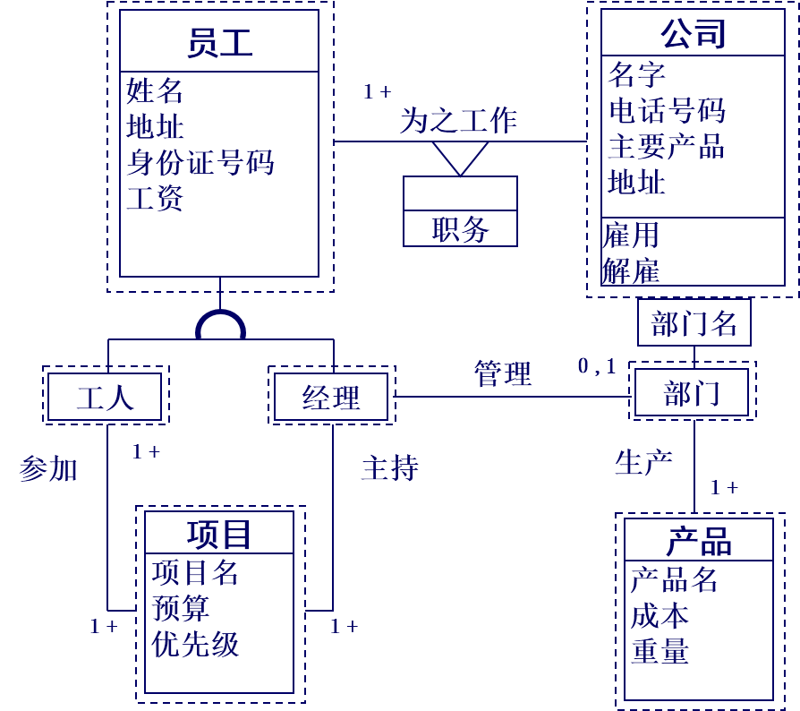
范例（续）
类图
(对象图、对象模型)

Slide 79
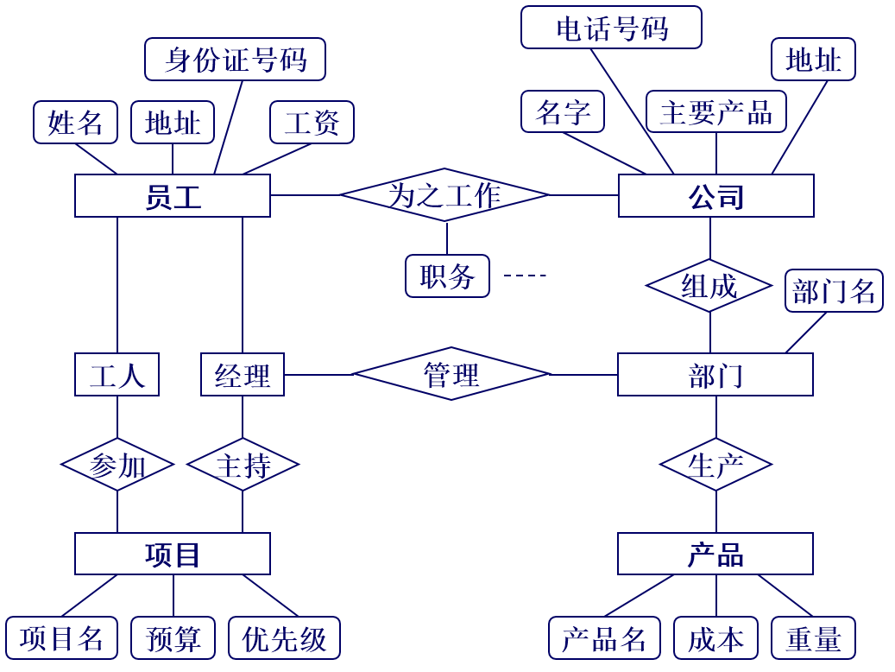
示例（续）
E-R图

Slide 80
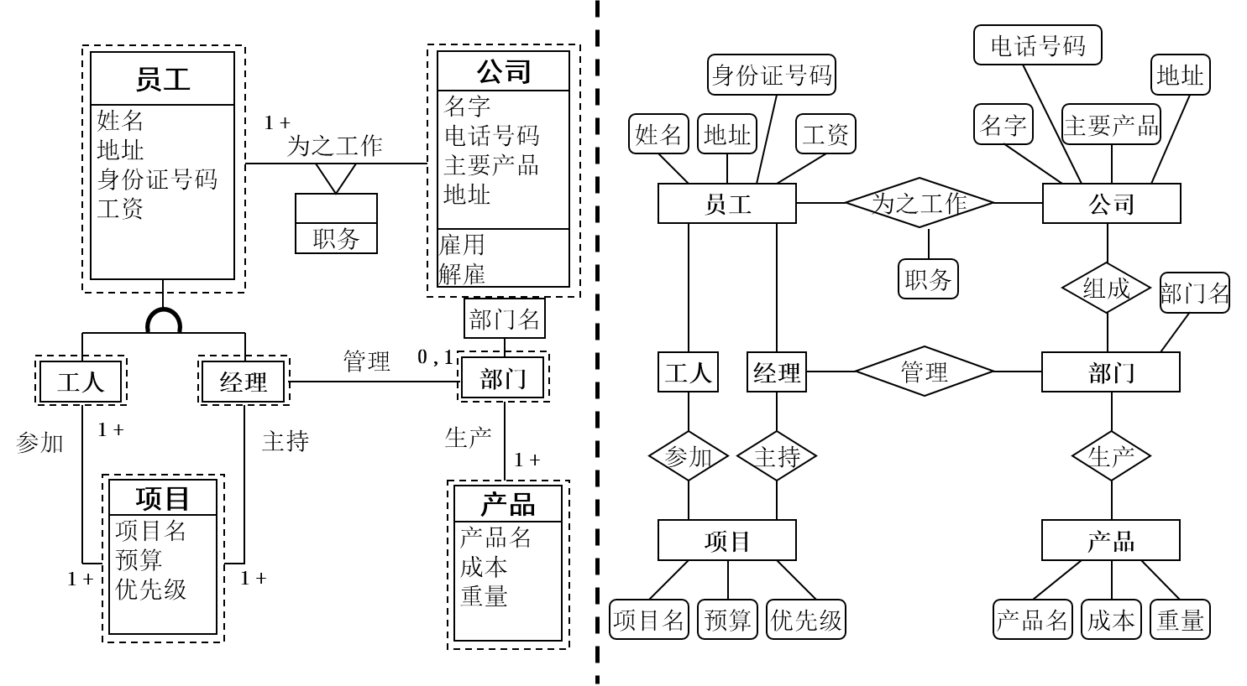
示例（续）

Slide 81
范例（续）
总行
分行
ATM
组成
保管
1+
总行
分行
代码
分行
账户
储户
雇佣
1+
拥有
拥有
拥有
拥有
修
改
1+
1+
1+
中央计算机
通信
分行计算机
拥有
柜员
输入
访问
通信
通信
1+
1+
1+
1+
柜员终端
输入
柜员事务
1+
1+
修改
1+
1+
输入
1+
远程事务
1+
银行卡
ATM
1+
授权

Slide 82
示例（续）
ATM系统
总行
分行
ATM
中央计算机
分行计算机
柜员
柜员终端
柜员事务
账号
ATM
银行卡
储户
远程事务

Slide 83
回到原来的问题： 如何构造“覆盖多项用例需求”的全局模型图？
1.
何谓UML类图？
2.
如何从顺序图推导类图？

Slide 84
软件工程 第4讲 需求分析 4.3 用例分析(第4部分：如何从顺序图 导出类图)
Notes:
第3章 需求分析 3.2 用例分析(第4部分：如何从 顺序图导出类图)

Slide 85
回顾：如何展开用例分析？
1.
用例的图形化表示——UML顺序图
2.
如何将用例表示为顺序图——标识分析类，构造用例的顺序图表示
3.
如何构造覆盖多项用例需求的全局模型图——类图？

Slide 86
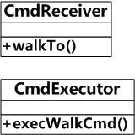
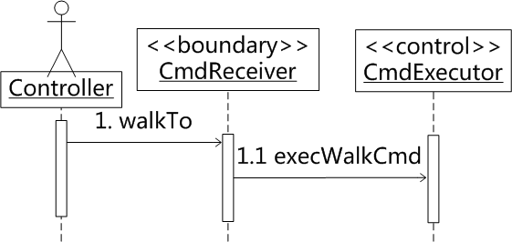
从顺序图推导类图的基本方法(1)
分析类的职责，来源于其必须响应、处理的消息。
对消息的响应就构成消息接收对象所属分析类的职责。
职责名就是消息名
“结点”如何生成
“边”如何生成
类图由“结点”和“边”构成
结点：顺序图中的“类名”(类图中可修改)
边：类间的“消息传递”(接收消息类的职责)

Slide 87
但是，分析类的职责与消息不必完全一一对应
简单\机械的对应也有例外。

Slide 88
两种选项，孰优孰劣？
方案1：在分析类“CmdExecutor”中设置两项职责，分别响应消息“execWalkCmd”和“execWalkAndPhotoCmd”。
方案2：在“CmdExecutor”中设置两项职责：
“execWalkCmd”—— 执行“移动至指定位置”指令
“execPhotoCmd” —— 执行“照相”指令
方案2更优(功能独立，避免重复、冗余)
选择方案2，必须相应修改顺序图！
方案1与顺序图一致
方案2在顺序图中，没有这两个“分解后的消息”

Slide 89

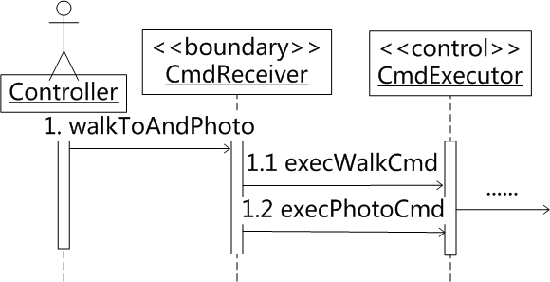
确保分析类图与分析模型中的顺序图严格一致！
CmdExecutor
类图
逻辑上的一致性
顺序图
Notes:
序列-16

Slide 90
综合多张顺序图，可以…
通过相互比对，发现分析模型中各模型图(顺序图、类图)
之间的一致性。
从全局、整体高度，研究软件需求的用例模型和分析模型，优化分析类职责的设置，精化分析模型。
如，统一研究，出现在多张顺序图中的，分析类的职责。
从顺序图推导出类图，并非完全照搬一一对应方法。
根据“综合的顺序图”进行相应调整。
综合多张顺序图，才能发现更合理的职责设置方案。
根据顺序图再建立类图的原因：整体观(全局优化)

Slide 91
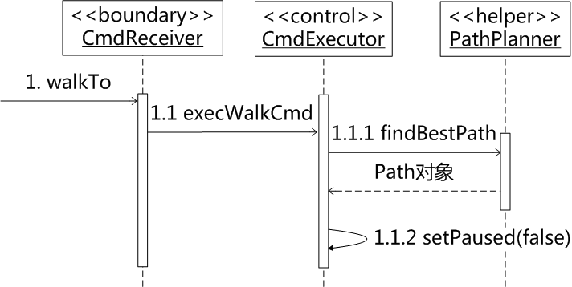



MCS案例分析——从消息推导分析类的职责(步骤1)

Slide 92
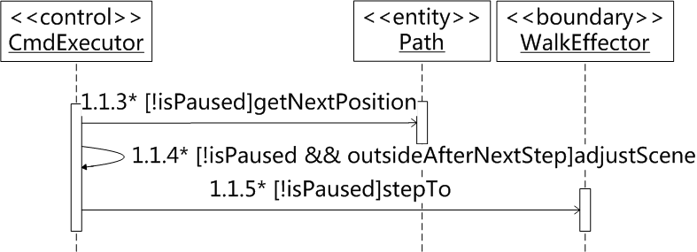


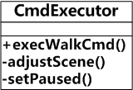
MCS案例分析——从消息推导分析类的职责(步骤2)
综合顺序图还包括“拍照、障碍识别”
Notes:
序列-18
静态结构-6

Slide 93
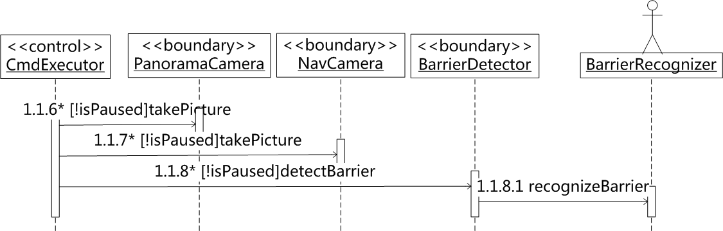



MCS案例分析——从消息推导分析类的职责(步骤3)
怎么处理？
Notes:
序列-19
静态结构-7

Slide 94
如何处理边界类与外部执行者之间的消息传递？
这种消息代表：目标软件系统与外部的接口协议！
Notes:
序列-19
静态结构-7

Slide 95
小结：从顺序图推导类图的基本方法
响应并处理消息 —— 消息接收者所属的分析类的职责
根据消息传递，确定分析类之间的关系（分析类图的边）
……
消息接收者→类
消息→类的职责
建立消息传递通道

Slide 96
从顺序图推导类图的基本方法(2)
顺序图中两个对象之间的消息传递，依赖于它们分属的两个类之间的“消息传递通道”。
关联、聚合和组合关系，均可提供消息传递通道。
顺序图中，从类A的对象到类B的对象的消息传递
分析类图中，从A指向B的关联、聚合或组合关系

Slide 97
接下来的问题是：关联、聚合还是组合？
基于类间关系的自然性，选取3种关系之一：
若两个类之间存在自然的“整体-部分”关系，那么采用聚合或组合。
以“部分类的对象能否脱离整体类的对象而独立存在”，“部分类的一个对象能否同时成为整体类的多个对象的部件”为标准，判断是聚合还是组合。
否则，采用关联关系。

Slide 98
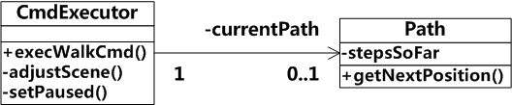

如何确定关联（以及聚合、组合）关系上的 数量对应？
基于面向对象的自然原则，确定关联关系上的数量对应。
普通关联
组合
普通关联

Slide 99
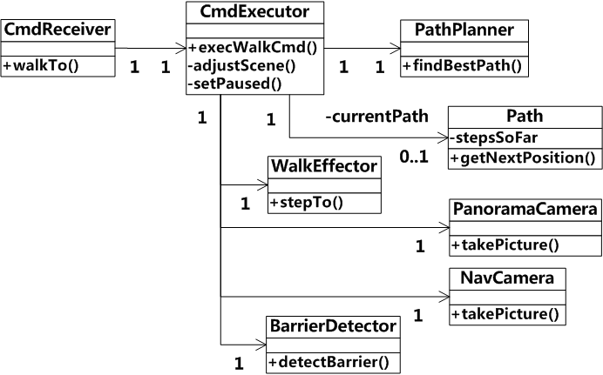
MCS案例分析—获得的分析类图
通过步骤1,2,3从顺序图变换得到类图(一一对应)
全局性的需求分析模型
问题？
Notes:
静态结构-1

Slide 100
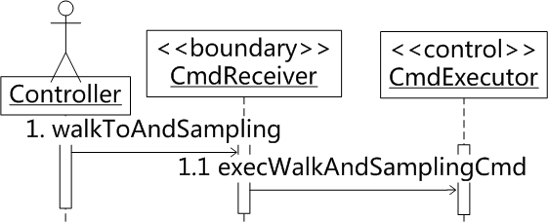
从消息推导分析类间的关系：仍存在问题
顺序图中两个对象之间有消息传递，并且类图中它们所属类之间的关联边已经存在，怎么办？
用例：移动至指定位置
路径复用
用例：移动并取样

Slide 101
小结：从顺序图推导类图的基本方法(2)
响应并处理消息 —— 消息接收者所属的分析类的职责
根据消息传递确定分析类之间的关系：关联、聚合或组合
精化分析类
可能存在一些不合理、重复、冗余

Slide 102
总结(1)：从顺序图推导类图的基本方法
响应并处理消息 —— 消息接收者所属的分析类的职责
根据消息传递确定分析类之间的关系：关联、聚合或组合
精化分析类
自主学习！

Slide 103
总结(2)：如何展开用例分析？
1.
用例的图形化表示——UML顺序图
2.
如何将用例表示为顺序图——标识分析类，构造用例的顺序图表示
3.
综合顺序图，构造类图

Slide 104
总结(3)：如何展开需求分析？
基于业务场景进行需求分析（用例分析）
基于业务流程进行需求分析 (参见教材)
业务实体分析 (参见教程), ……

